Slide 1
Projet Dev Serveur Matchmaking
Rossi Enzo
KOJOK TARRAF Malcom

Slide 2



Présentation du Projet

Slide 3


Technologies Utilisées Jeux/Serv
Unity
Riptide

Slide 4



Technologies Utilisées API/BDD
PHP
MySQL
WAMP

Slide 5


Outils de Gestion de Projet utilisé
Microsoft Planner
Discord

Slide 6
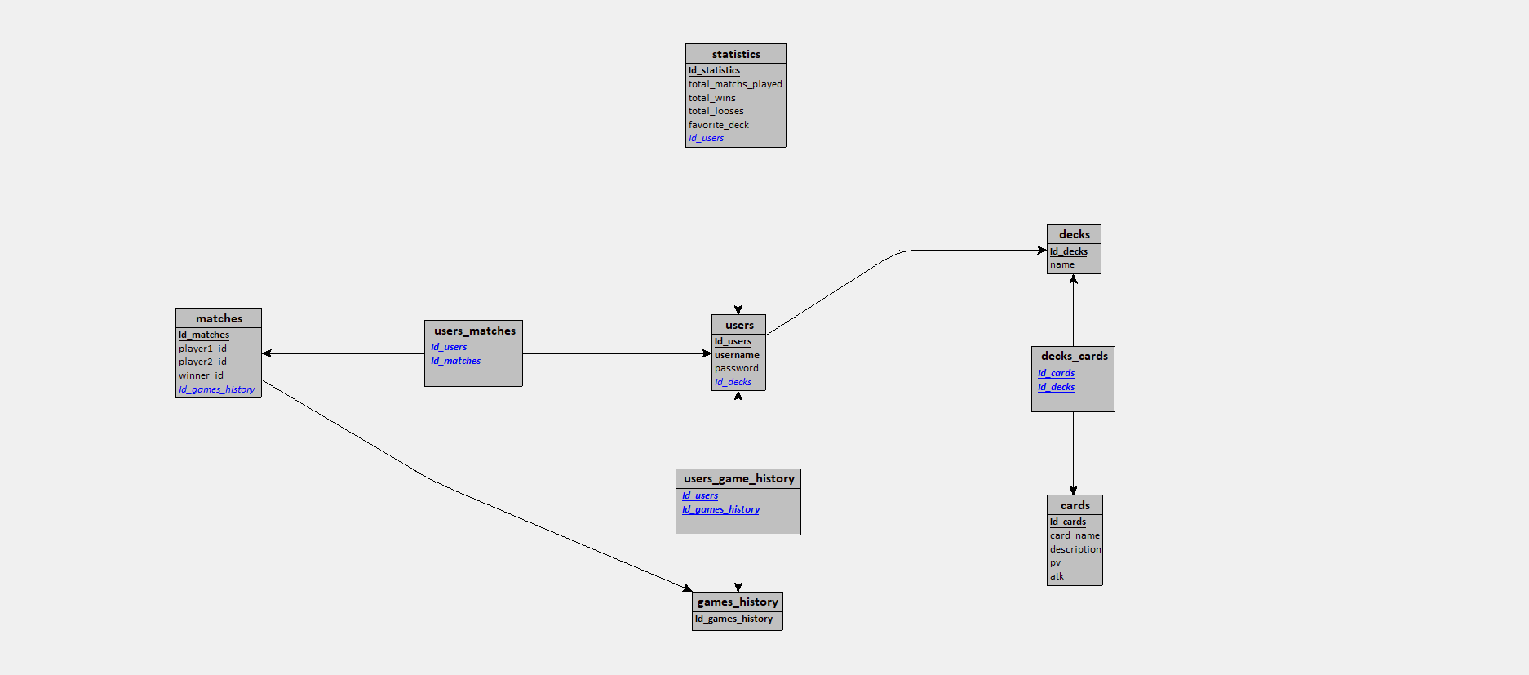
BDD

Slide 7
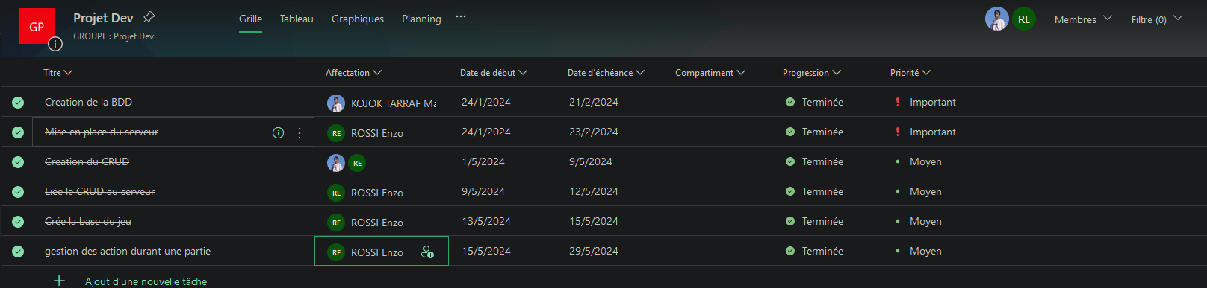
Gestion de Projet

Slide 8
Démo du Projet Actuel

Slide 9
Rétrospective

Slide 10
Merci de nous avoir écouté

